Slide 1
27.03. 2026
SKILLMAP
RYNE
Skillmap
by Ryne

Slide 2
27.03. 2026
SKILLMAP
RYNE
Проблема
и её решение
01

Slide 3

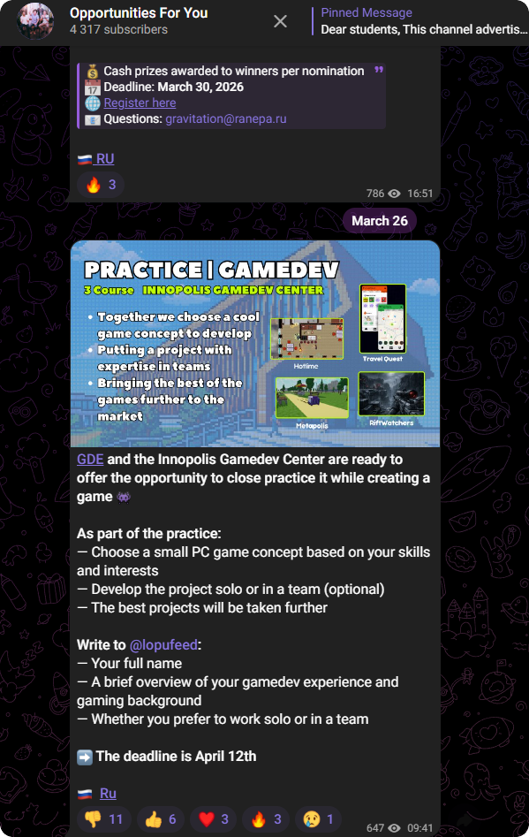


27.03. 2026
SKILLMAP
RYNE

Slide 4
27.03. 2026
SKILLMAP
RYNE
Сценарий
использования
02

Slide 5
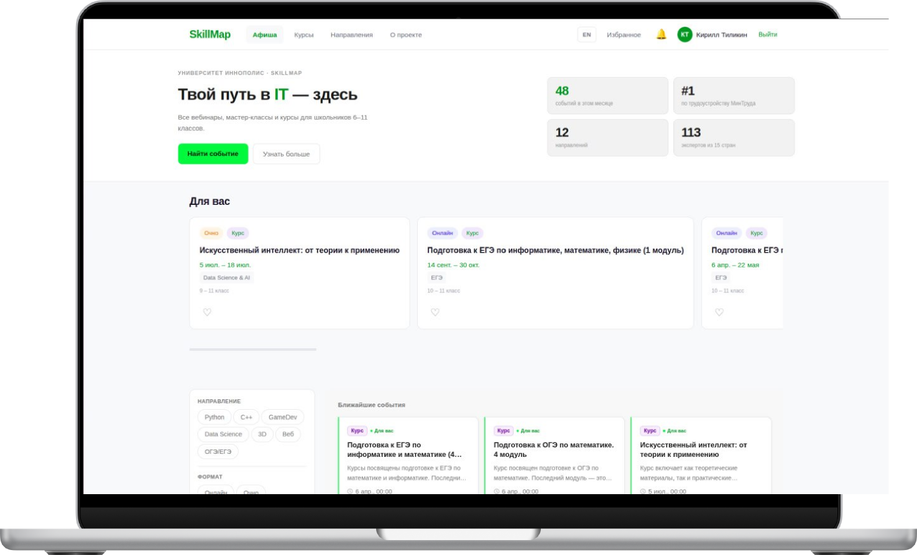
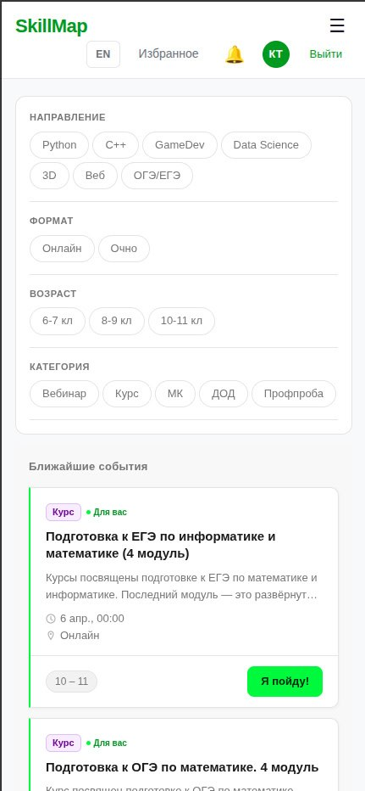
27.03. 2026
SKILLMAP
RYNE
Прототип нашего проекта

Slide 6
















27.03. 2026
SKILLMAP
RYNE
Школьник
Организатор
Админ
6–11 класс
Manages events
Full control
Frontend · React 18 + TypeScript + Vite
FSD-архитектура · :3000
Афиша
Профиль
Организатор
Админка
Архитектурная схема
REST API /api
Backend · Node.js + Express + TypeScript
JWT + bcrypt
Модульная архитектура · :4000
httpOnly cookies
auth
events
users
recommendations
Telegram Bot
Login Widget · BOT_TOKEN
Prisma ORM
PostgreSQL 15
Google OAuth 2.0
Prisma ORM · :5433
CLIENT_ID / SECRET
SMTP / Email
Docker Compose
Nginx
Gmail · порт 587
3 сервиса + pgdata
Proxy → :4000 / :3000
Frontend
Backend
База данных
Auth
Внешние сервисы
Инфра

Slide 7
27.03. 2026
SKILLMAP
RYNE
Дальнейшее развитие
03

Slide 8



27.03. 2026
SKILLMAP
RYNE
ИДЕЯ 1
ИДЕЯ 2
ИДЕЯ 3
Добавить возможность входа через большее количество соц. сетей
Реализовать парсинг событий с внешних сайтов университета
Разработать систему записи вебинаров и их размещения у нас на сайте

Slide 9
27.03. 2026
SKILLMAP
RYNE
Thank you!
by Ryne

